Slide 1




Slide 2









Slide 3






HỌC TIẾP

Slide 4





Câu 1
25 : 5 = ?
A. 5
B. 3
C. 4
D. 2

Slide 5
Câu 2
5 × ? = 45
B. 9
A.6
C. 7
D. 8

Slide 6
Câu 3
50 : 5 = ?
A. 7
B. 8
C. 10
D. 9

Slide 7




Slide 8


Slide 9
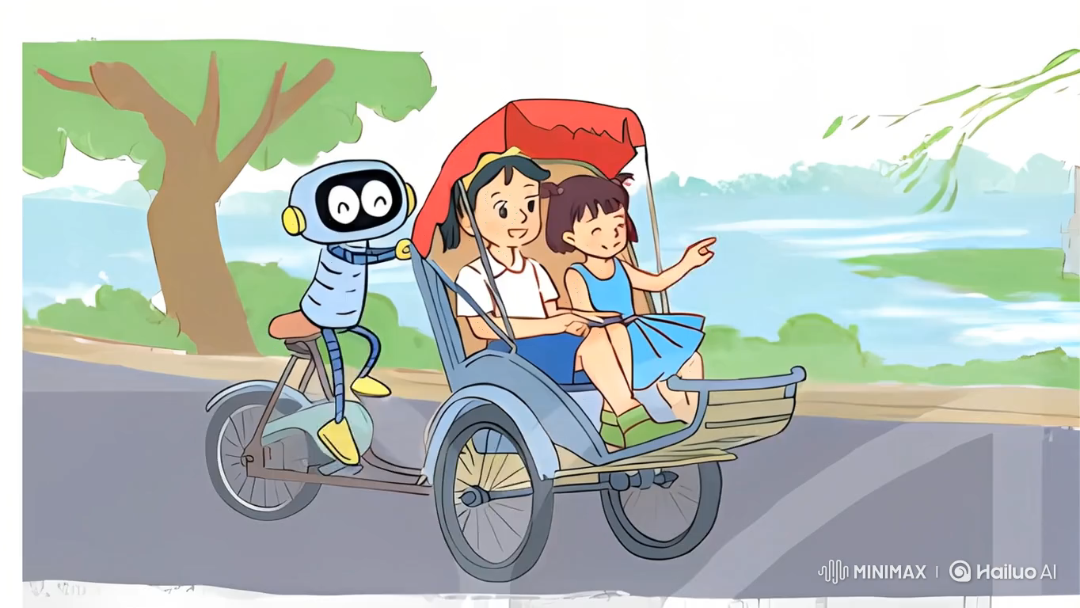

Slide 10
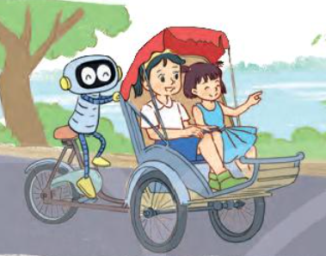

Mỗi xe xích lô có 3 bánh xe. Hỏi 4 xe xích lô có bao nhiêu bánh xe?
3 x 4 = ?
3 + 3 + 3 + 3 = 12
3 x 4 = 12

Slide 11


Hoàn thành bảng nhân 3
Thêm 3 vào kết quả của 3 x 2 ta được kết quả của 3 x 3
Bảng nhân 3
3 x 1 = 3
3 x 2 = 6
3 x 3 = ?
3 x 4 = ?
3 x 5 = ?
3 x 6 = ?
3 x 7 = ?
3 x 8= ?
3 x 9 = ?
3 x 10 = 30

Slide 12


Bảng nhân 3
Chia sẻ
kết quả và
cách làm của nhóm em
3 x 1 = 3
3 x 2 = 6
3 x 3 = ?
3 x 4 = ?
3 x 5 = ?
3 x 6 = ?
3 x 7 = ?
3 x 8= ?
3 x 9 = ?
3 x 10 = 30

Slide 13


Bảng nhân 3
3 x 1 =
3 x 2 =
3 x 3 =
3 x 4 =
3 x 5 =
18
3
3 x 6 =
3 x 7 =
3 x 8 =
3 x 9 =
3 x 10 =
6
21
9
24
12
27
15
30

Slide 14


3 x 1 = 3
3 x 2 = 6
3 x 3 = 9
3 x 4 = 12
3 x 5 = 15
3 x 6 = 18
3 x 7 = 21
3 x 8 = 24
3 x 9 = 27
3 x 10= 30
Nhận xét bảng nhân 3
Thừa số thứ nhất
Thừa số thứ 2
Tích

Slide 15






BỘ BÀI GIẢNG ĐIỆN TỬ LỚP 12345
HƯƠNG THẢO
TÍCH HỢP CÔNG NGHỆ Al
*** ƯU ĐÃI 80% khi thầy cô
đặt HÔM NAY NGÀY 9.9
Mời thầy cô quyét mã zalo
vào nhóm zalo cập nhật các tài liệu mới

Slide 16


Khám phá
3 x 1 = 3
3 x 2 = 6
3 x 3 = 9
3 x 4 = 12
3 x 5 = 15
3 x 6 = 18
3 x 7 = 21
3 x 8 = 24
3 x 9 = 27
3 x 10 = 30
Trình bày câu trả lời của nhóm em

Slide 17

3 x 1 = 3
3 x 2 = 6
3 x 3 = 9
3 x 4 = 12
3 x 5 = 15
3 x 6 = 18
3 x 7 = 21
3 x 8 = 24
3 x 9 = 27
3 x 10= 30
- Thừa số thứ nhất đều là 3.
- Thừa số thứ 2 là các số từ 1 đến 10
- Tích là các số thêm 3, từ 3 đến 30

Slide 18


Cùng học bảng nhân 3

Slide 19
3
10
1
6
30
2
27
9
9
3
X 3
4
24
8
12
5
7
15
21
6
18
Notes:
Nhấn lần lượt vào các con số ở cánh hoa màu hồng (thừa số) thì cánh hoa hồng sẽ biến mất và hiện cánh hoa màu vàng chứa tích của phép nhân tương ứng.

Slide 20


Slide 21

1
Số?
Thừa số | 3 | 3 | 3 | 3 | 3 | 3
Thừa số | 2 | 3 | 5 | 7 | 9 | 10
Tích | 6 | ? | ? | ? | ? | ?
9
15
21
27
30
Tích = Thừa số x thừa số

Slide 22
2
Nêu các số còn thiếu:
a)
3
6
?
?
12
?
18
?
9
15
21
24
27
30
+3
+3
b)
24
21
?
15
12
6
3
30
27
?
18
?
9
?
-3
-3

Slide 23

3
Mỗi bàn cờ vua có 3 người. Hỏi 6 bàn đấu cờ vua như vậy có bao nhiêu người?
Tóm tắt
1 bàn cờ: 3 người
6 bàn cờ: ? người
Bài giải
6 bàn cờ vua có số người là:
3 x 6 = 18 (người)
Đáp số: 18 người

Slide 24


Slide 25









1
5
3 x 7 = 21
3 x 5 =?
3 x 7 = ?
3 x 5 = 15
3
3 x 6 = 18
2
3 x 6 = ?
6
3 x 2 = ?
3 x 9 = 27
3 x 2 = 6
4
3 x 9 = ?
3 x 3 =
3 x 3 = 9
Notes:
Nhấn vào quả dâu chứa số (1, 2,…, 6) sẽ hiện ra quả dâu chứa câu hỏi tương ứng.
Nhấn vào quả dâu chứa câu hỏi sẽ hiện ra đáp án của câu hỏi đó.

Slide 26




